Slide 1


Онлайн-образование

Slide 2
Меня хорошо видно && слышно?
Ставьте , если все хорошо
Напишите в чат, если есть проблемы
+

Slide 3
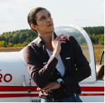
Защита проекта
Интерент-магазин “Menderson”
Казнов Игорь Сергеевич
PHP middle+ developer
HookProd

Slide 4
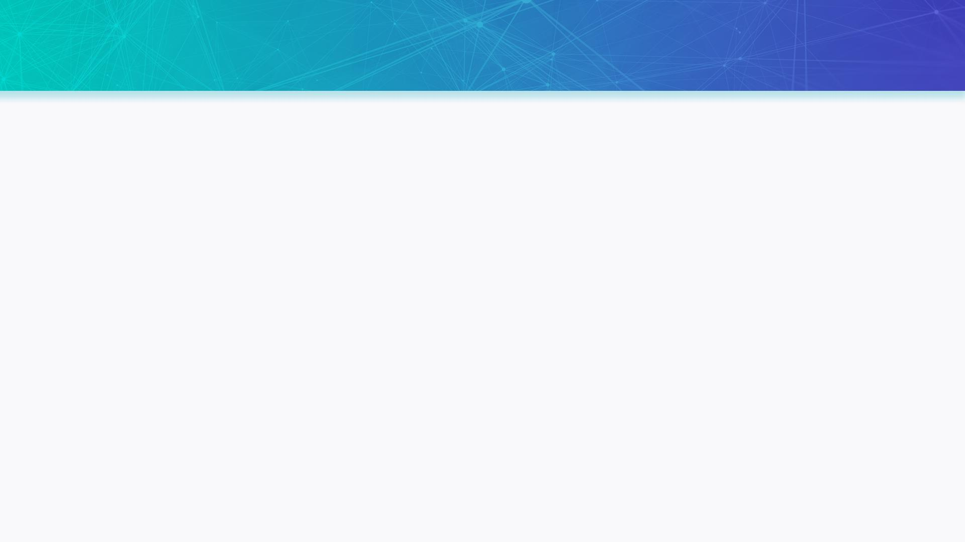
План защиты
Цели проекта
Что планировалось
Используемые технологии
Что получилось
Схемы/архитектура
Выводы

Slide 5
Цели проекта
Создание Интернет магазина
1

Slide 6

Что планировалось
1
Внедрение системы лояльности для клиентов.
2
Выделение фигурой/маркером инфы
Отслеживание оплаченных заказов.
3
Создание стилей для продвижения товаров.
4
Предоставление акций для привлечения клиентов.
Одна мысль на слайде
без картинок
Использование цифр для опроса
0-9
5
Возможность клиента резервировать вещи.

Slide 7
Используемые технологии
1
PostgreSQL
2
Выделение фигурой/маркером инфы
JSONB для хранения характеристик товаров
3
OAuth2.0
4
Использование индексов
Одна мысль на слайде
без картинок
Использование цифр для опроса
0-9

Slide 8
Что получилось
- Бизнес
- Путь клиента
- Сущности
- Основные планы
- Используемые технологии
Cсылка на GitHub
-https://github.com/malverdo/Shop/blob/main/Project/main.md

Slide 9
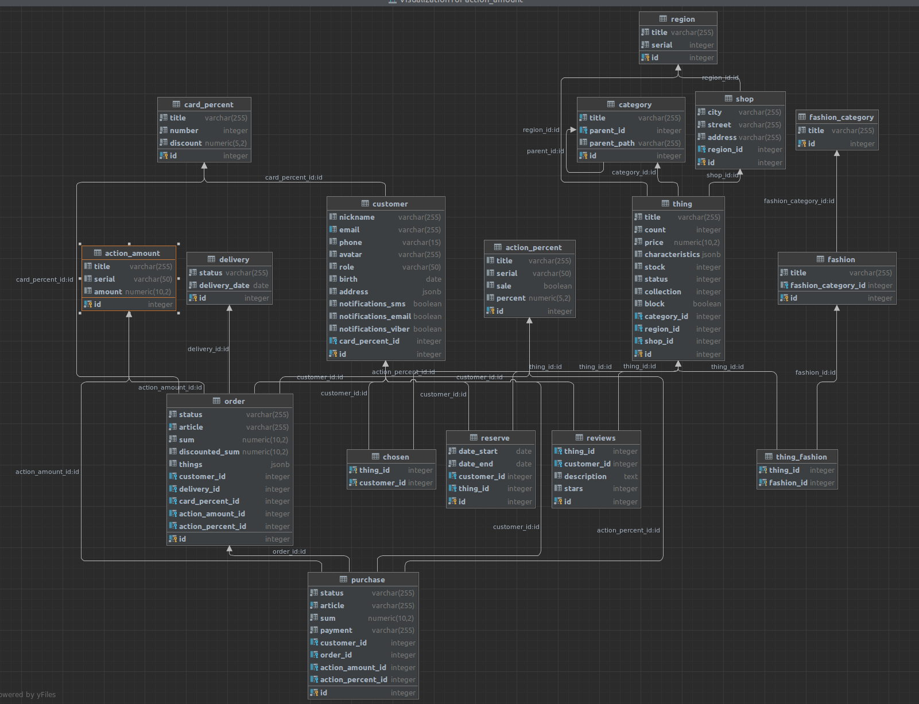
Схема

Slide 10

Вывод и планы по развитию
1. Планов нет

Slide 11
Спасибо за внимание!
Казнов Игорь Сергеевич
PHP middle+ developer
HookProd
malverdo@yandex.ru

